Slide 1
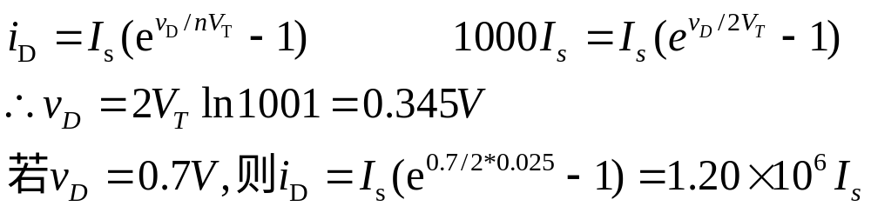
习题3.1

Slide 2
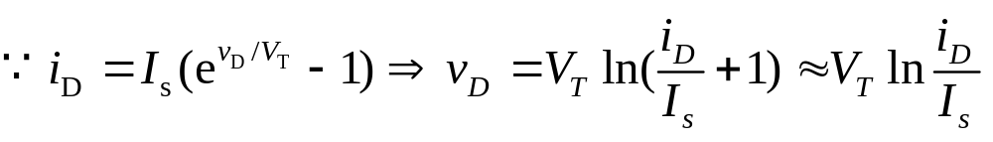
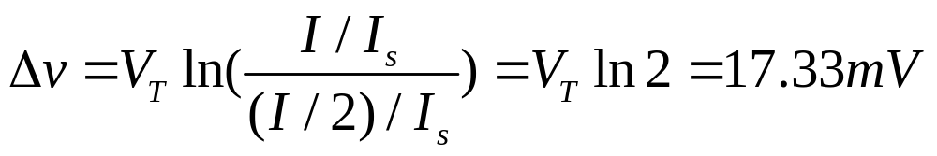
习题3.2
并联后每个二极管通过的电流降为原来的一半，即I/2，故

Slide 3
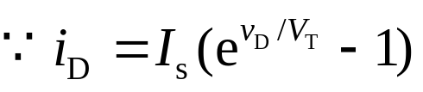
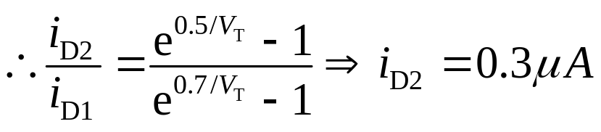
习题3.3

Slide 4
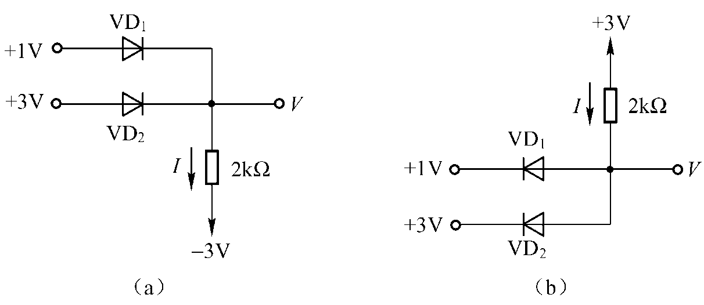
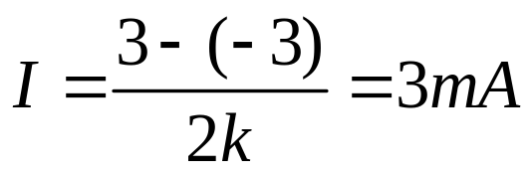
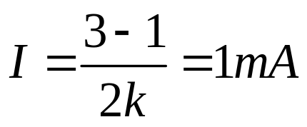
习题3.4
(a)观察电路可得VD2先于VD1导通，则V=3V
此时，可以确定VD1截止，则
(b)观察电路可得VD1先于VD2导通，则V=1V
此时，可以确定VD2截止，则

Slide 5
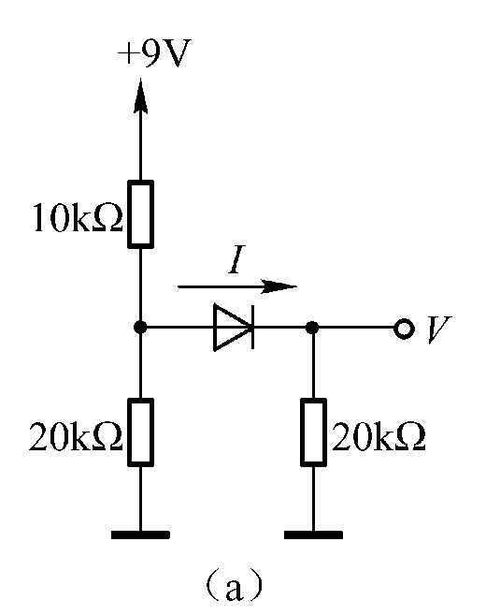
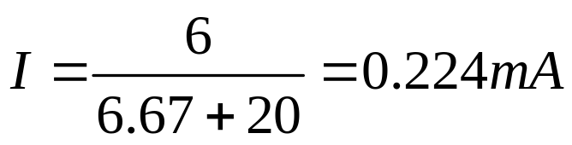

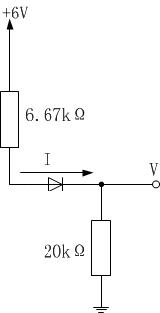
习题3.5
由戴维南定理可将图(a)转化为下图所示，则
假设二极管导通，可得
假设成立，故V=4.48V，I=0.224mA

Slide 6
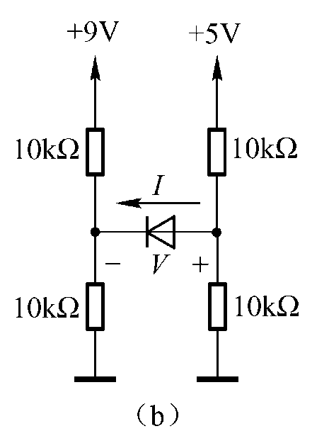
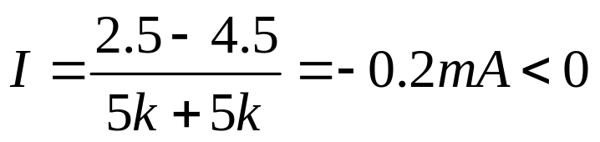
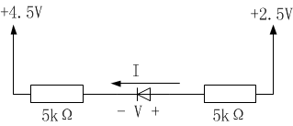
习题3.5
由戴维南定理可将图(a)转化为下图所示，则
假设二极管导通，可得
故假设不成立，即二极管应该是截止的，
所以
I=0
V=2.5-4.5=-2V

Slide 7
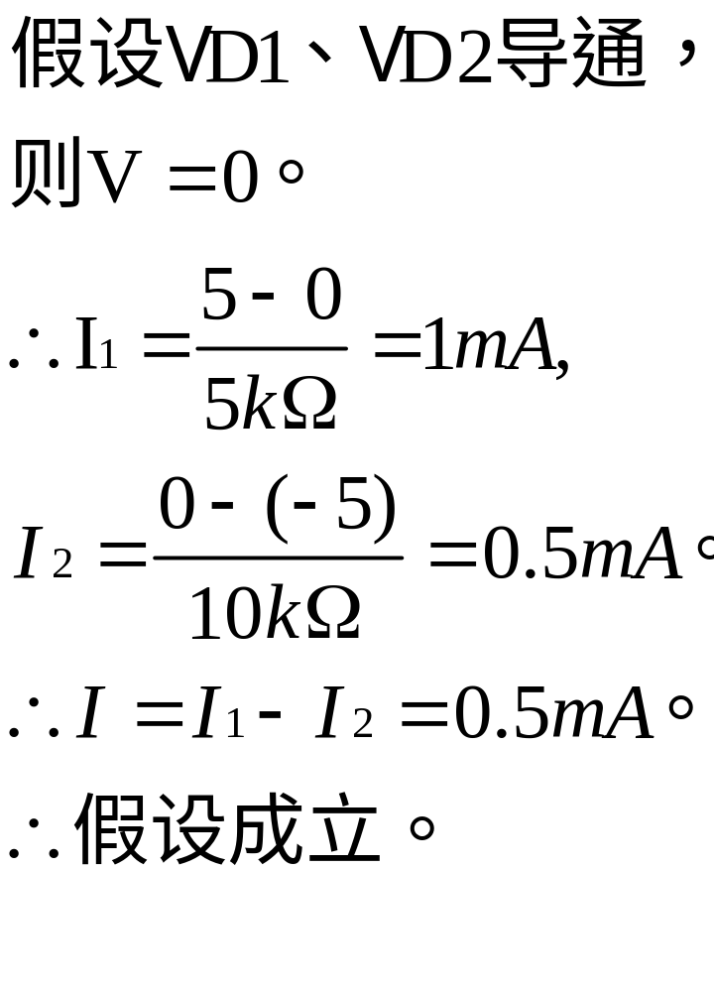
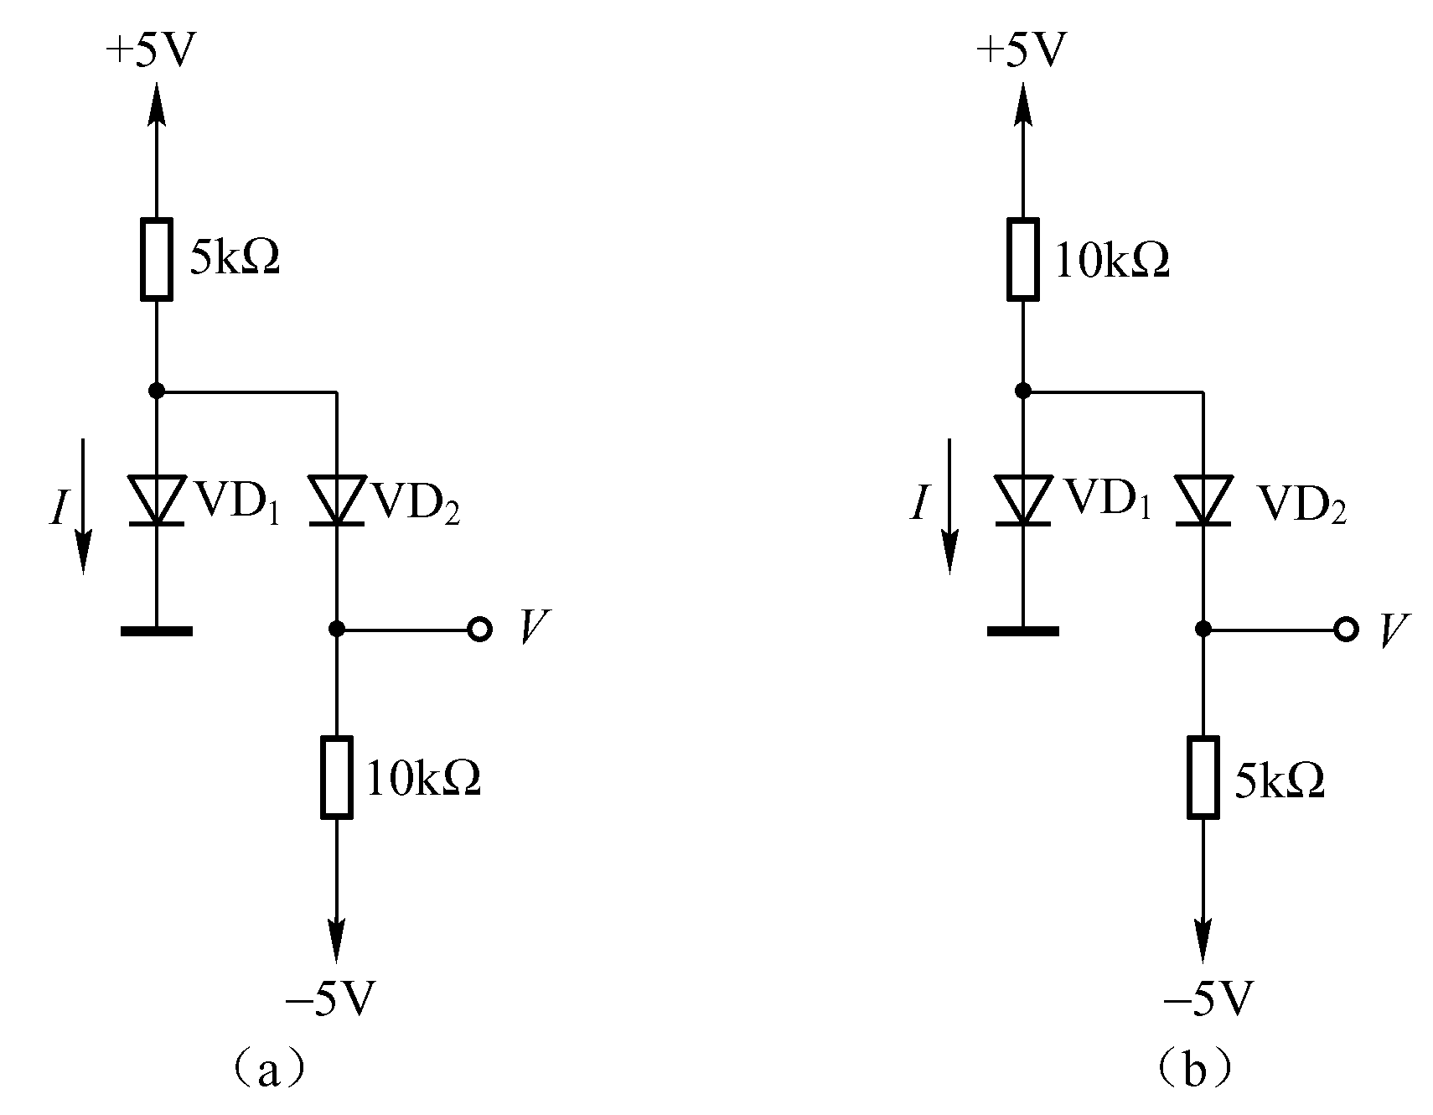
习题3.6

Slide 8
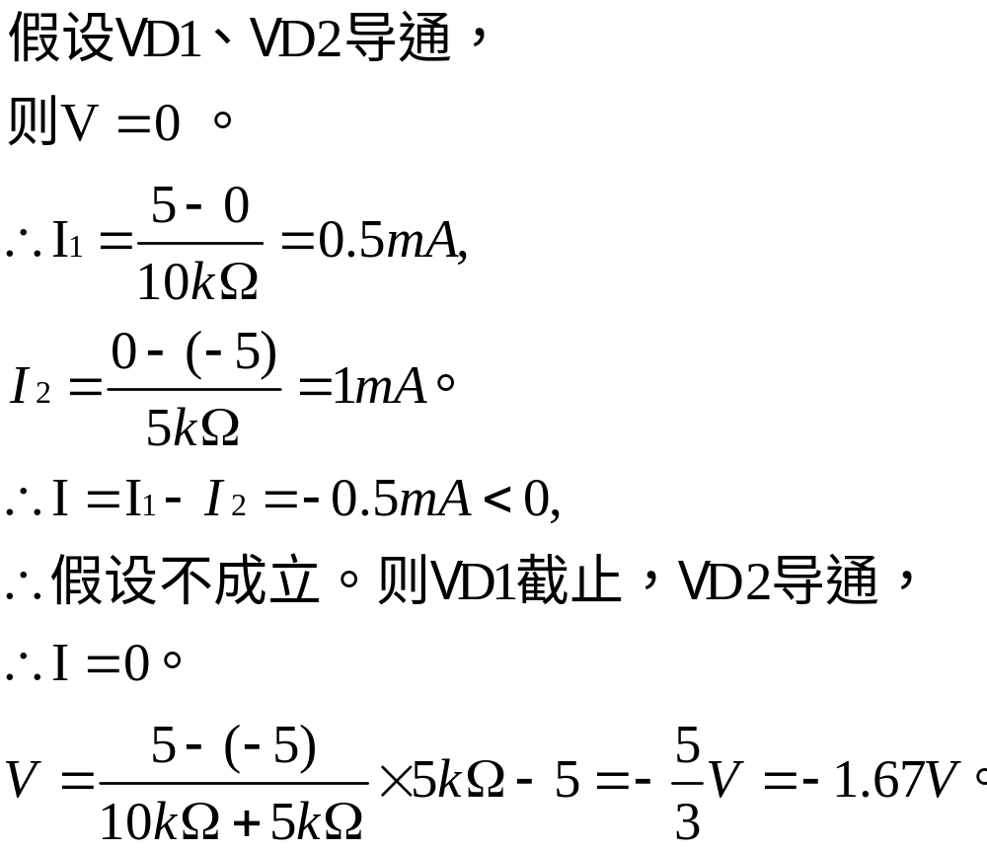
习题3.6

Slide 9
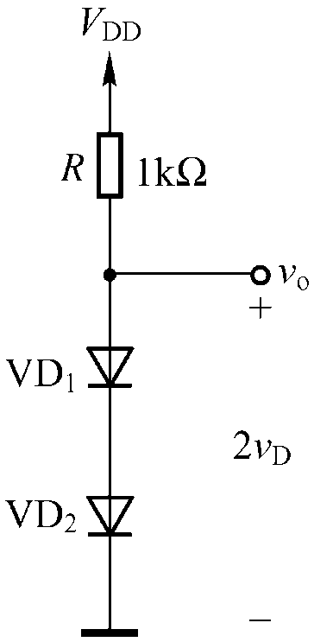
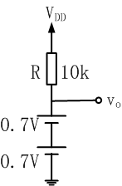
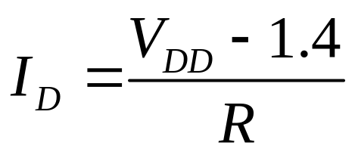
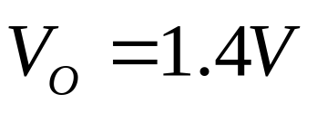
习题3.7
(1)
假设V_{DD}足够大，使VD1和VD2导通，则用恒压降模型替代可得通过二极管的电流

Slide 10
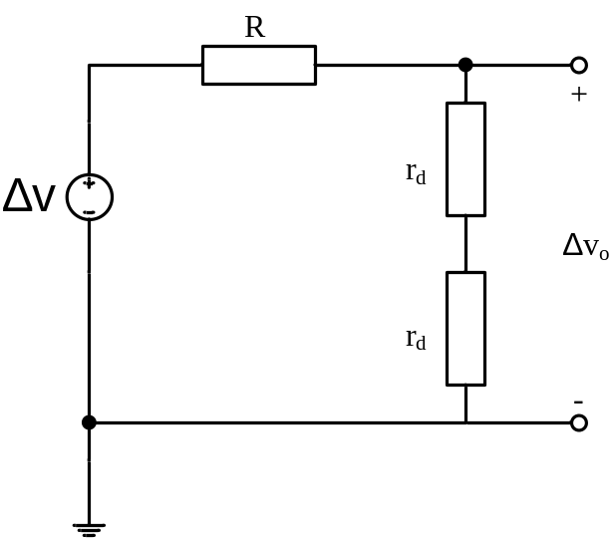
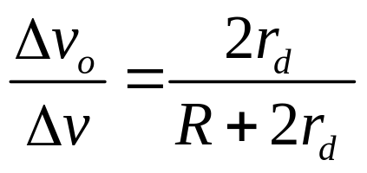
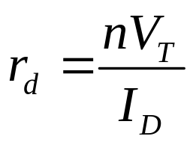
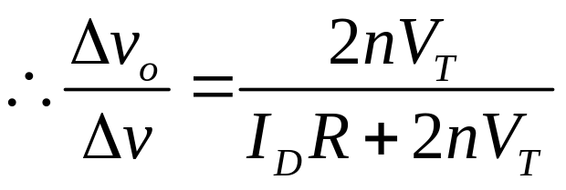
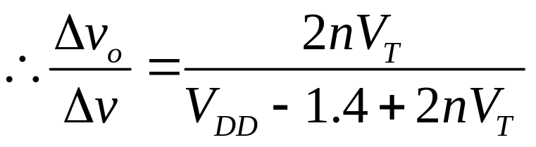
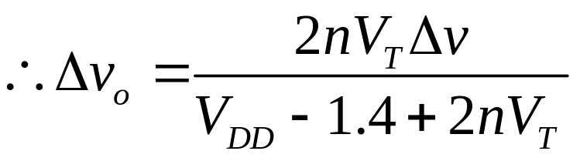
习题3.7
(2)
假设V_{DD}足够大，使得VD1和VD2导通，此时V_{DD}上出现∆V的
波动，则由小信号分析可得
又
又

Slide 11
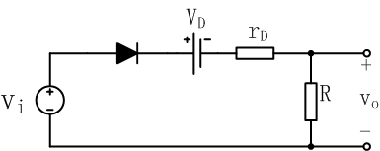
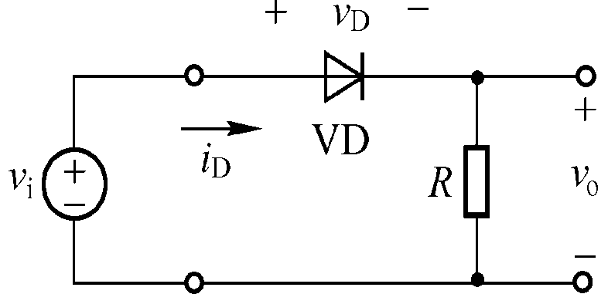
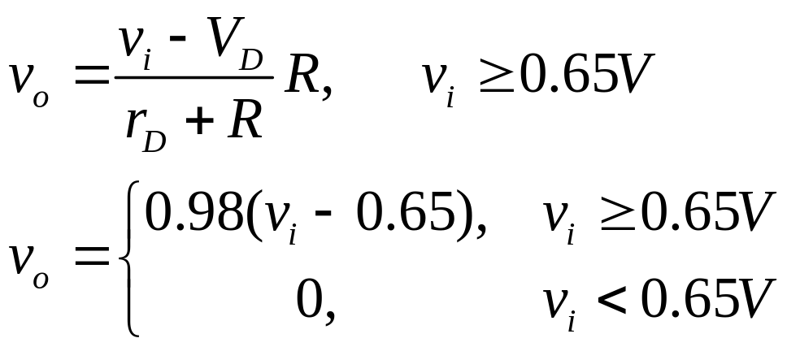
习题3.8
当0≤vi≤10时，vo对vi的传输特性
v_{o}/V
9.16
0
0.65
10
v_{i}/V

Slide 12
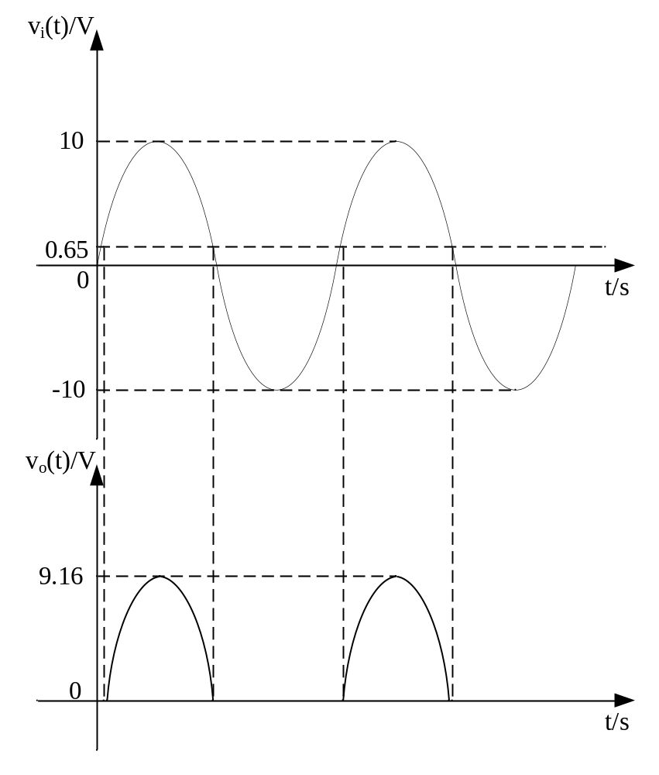

Slide 13
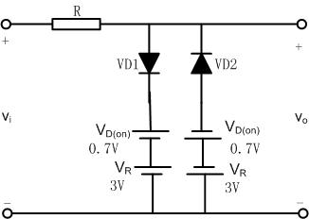
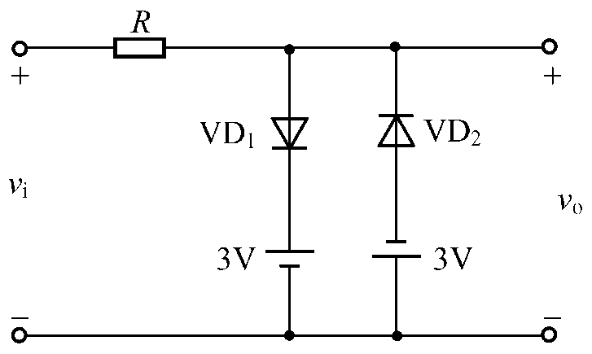
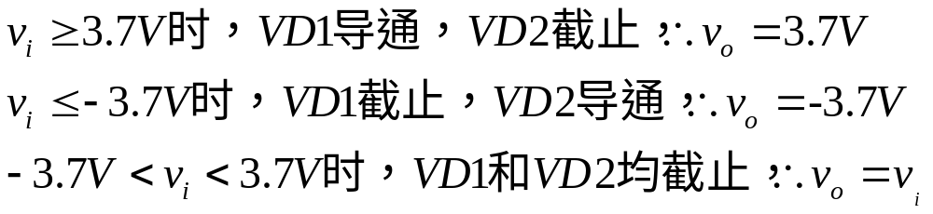
习题3.9

Slide 14
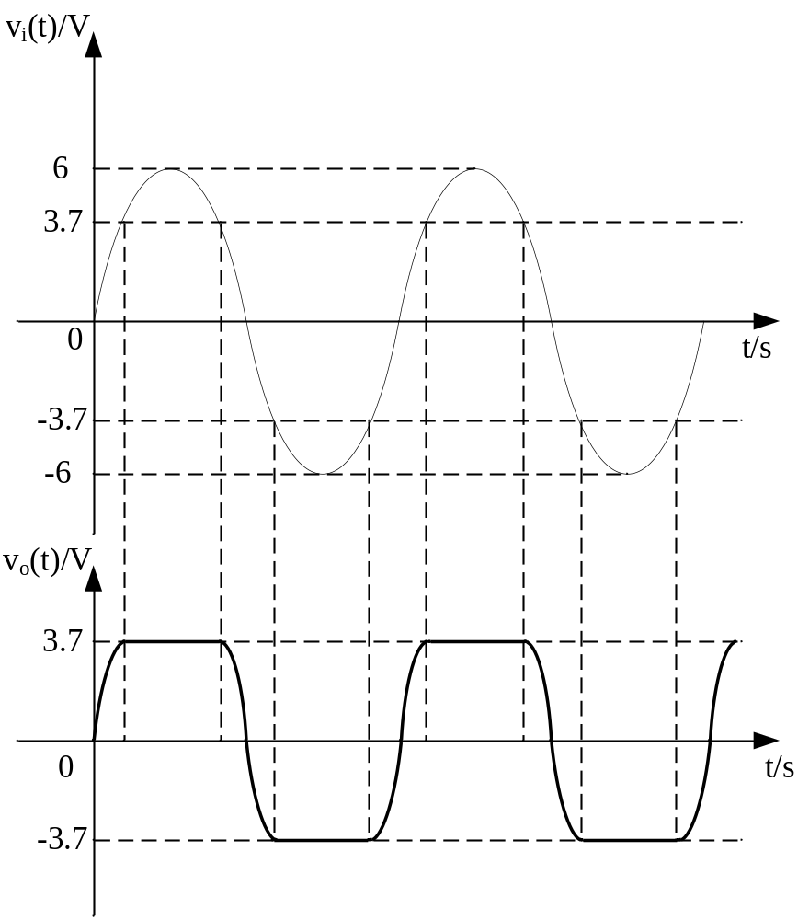
习题3.9

Slide 15
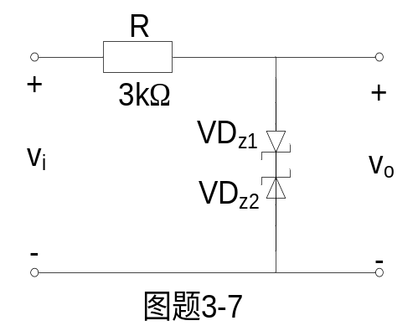

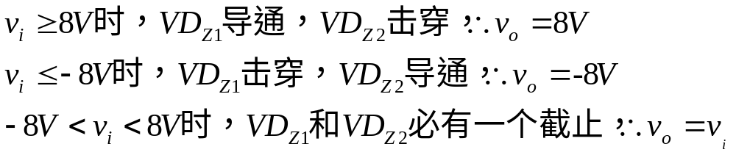
习题3.10
齐纳二极管分析，要考虑导通、截止和击穿三种状态。题目未给出导通时的导通压降，且激励信号峰值较大，故在导通时，我们将其视为理想二极管，即不考虑导通时正向管压降。同样，题目中也未给出二极管击穿时的等效电阻，故也不考虑该电阻影响。
可以看到，VD_{Z1}正偏时，VD_{Z2}必定反偏，反之亦然。
也就是说，若VD_{Z1}正向导通，则VD_{Z2}可能截止或击穿，而显然二极管支路要能导电，VD_{Z2}必须击穿。因此可以判断此时必须满足 。反之亦然。

Slide 16
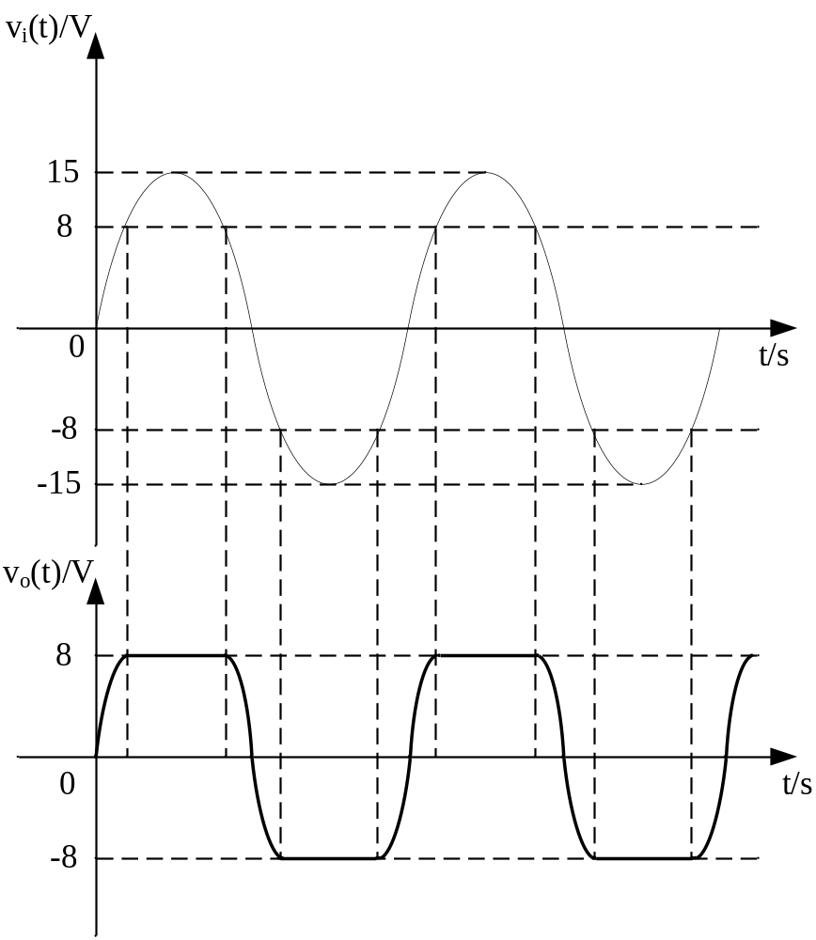

Slide 17
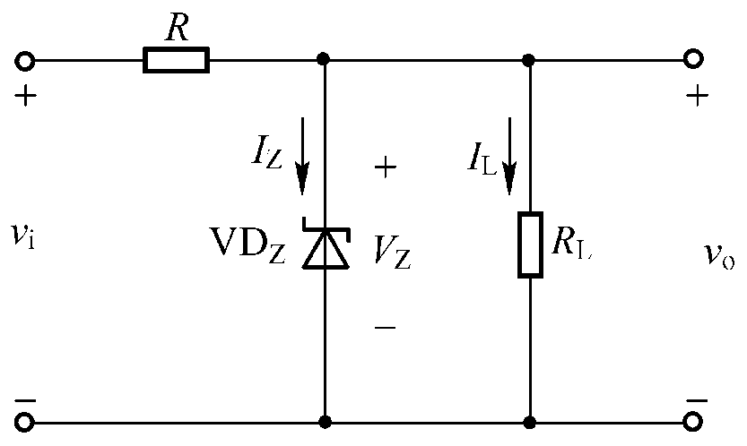
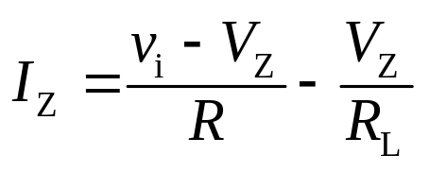
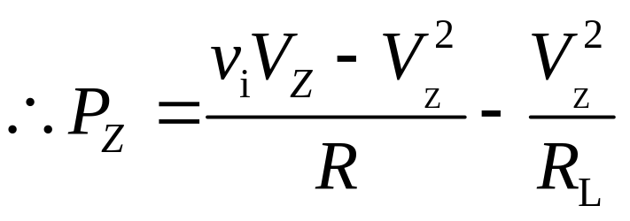
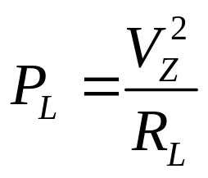
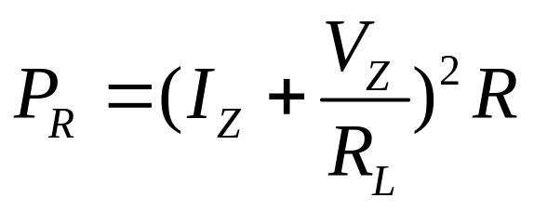
该电路正常工作时，VD_{Z}工作在反向击穿状态，故V_{Z}几乎不变，而I_{Z}在(I_{Zk},I_{Zmax})中变化。
习题3.11
(1)VD_{Z}的耗散功率为P_{Z}=V_{Z}I_{Z},又
故v_{i}和R_{L}最小时，I_{Z}最小，因此P_{Z}也最小；而v_{i}和R_{L}最大时，I_{Z}最大，因此P_{Z}也最大。
(2)负载吸收功率为
限流电阻R消耗的功率为

Slide 18
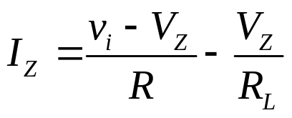
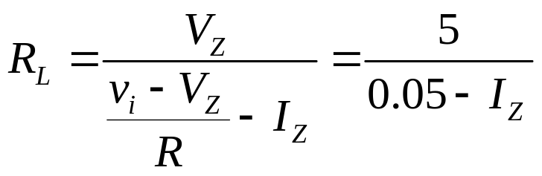
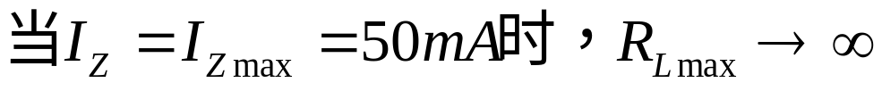
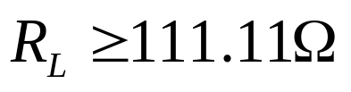
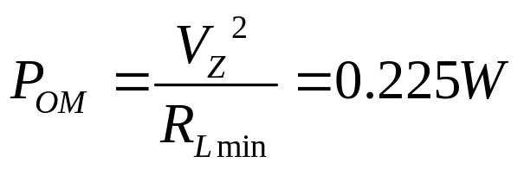
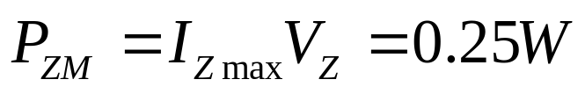
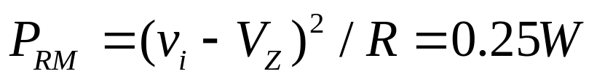
习题3.12
显然二极管工作在击穿状态
(1)
故负载的变化范围为
(2)
最大输出功率为
(3)
齐纳二极管当输出电流最小，即二极管电流最大时，二极管功耗最大，则
限流电阻R上的功耗为

